Slide 1
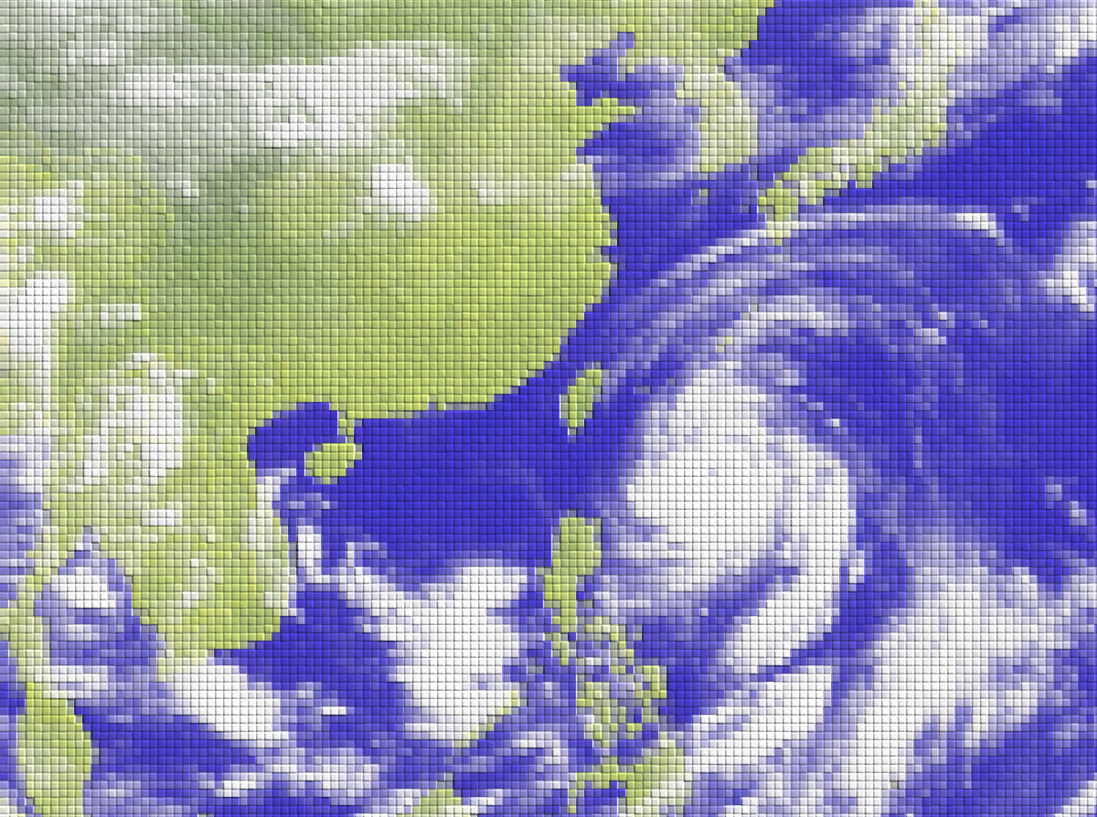
2019年第11號颱風白鹿(BAILU)
分析研判報告
2019-08-23

Slide 2
颱風動態
颱風現況：108年8月23日11時第11號颱風白鹿(國際命名：BAILU)為輕度颱風，中心位於北緯 18.6 度，東經 125.7 度，即在臺東的東南東方約 660 公里之海面上。7級風暴風半徑120公里。中心氣壓985百帕，以時速25公里往西北行進，中心附近最大風速每秒25公尺，相當於10級風，其暴風圈朝臺灣東南部海面接近，對臺灣東南部海面、巴士海峽及臺灣海峽南部構成威脅；預計未來強度有增強且暴風圈有擴大的趨勢。
對臺灣影響：各國官方均預測路徑直對臺灣而來，評估最新路徑預測可能於臺東地區或恆春半島登陸機率最高。
未來情勢：輕度颱風白鹿繼續朝臺灣東部陸地接近若此颱風行徑無特殊變化，氣象局預計今（23）日14時30分發布海上陸上颱風警報。
2

Slide 3
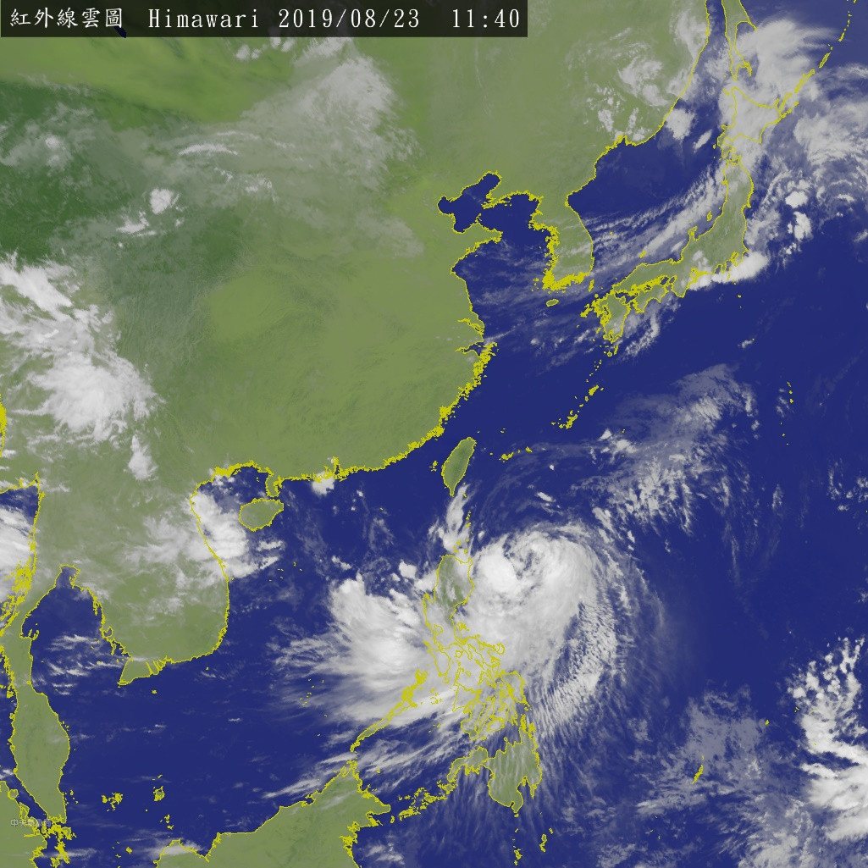
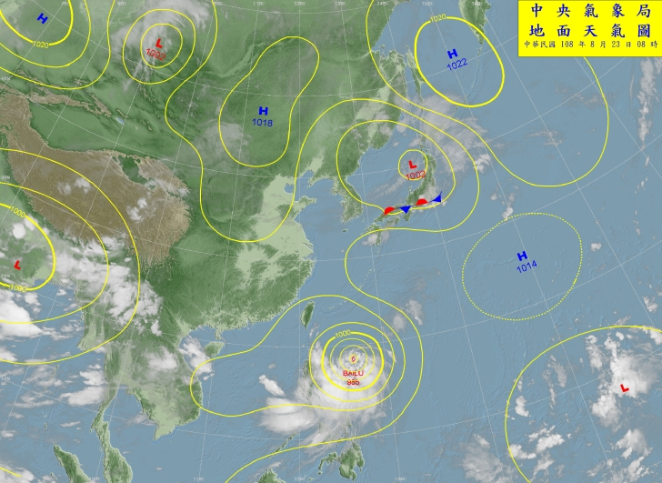
地面天氣圖
颱風外圍環流影響，今(23日)下午起臺灣北部、東半部(含蘭嶼、綠島)及恆春半島沿海地區將有長浪發生並有較強陣風，前往海邊活動請注意安全。
2019/08/23 11:40
2019/08/23 08:00

Slide 4
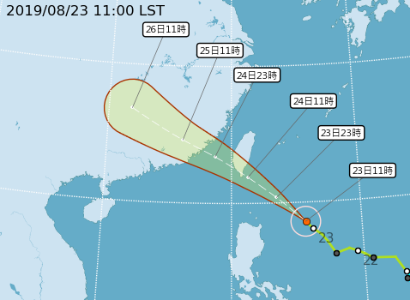
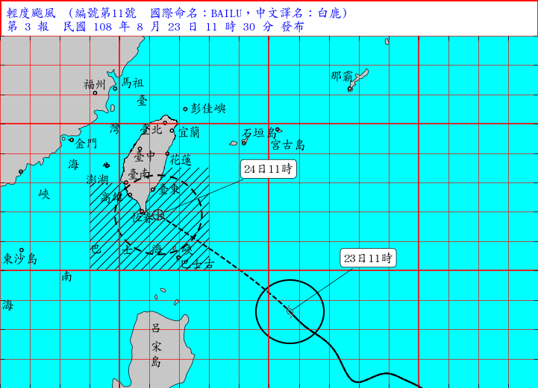
白鹿(BAILU)預報路徑-中央氣象局
預報時間：2019/08/23 11:30

Slide 5
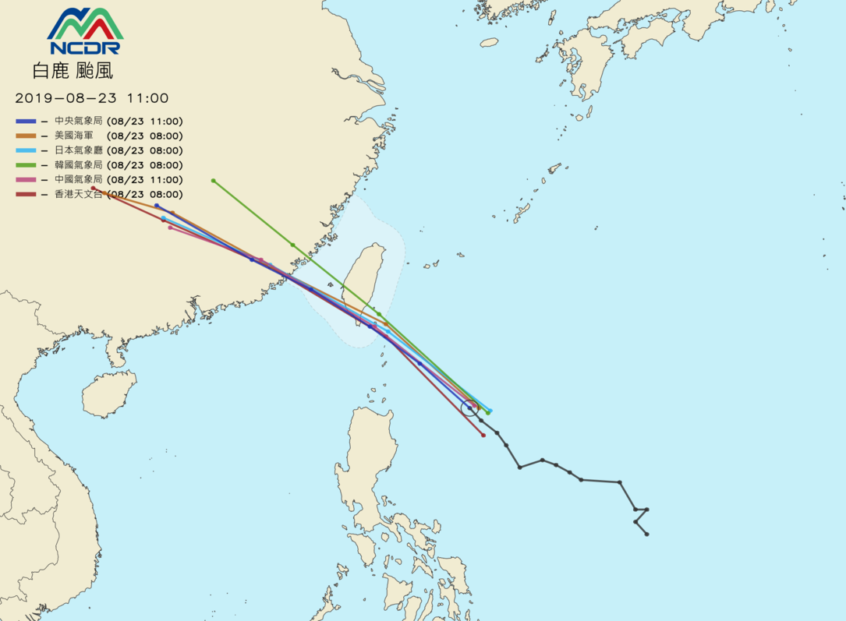
各國路徑預測

Slide 6
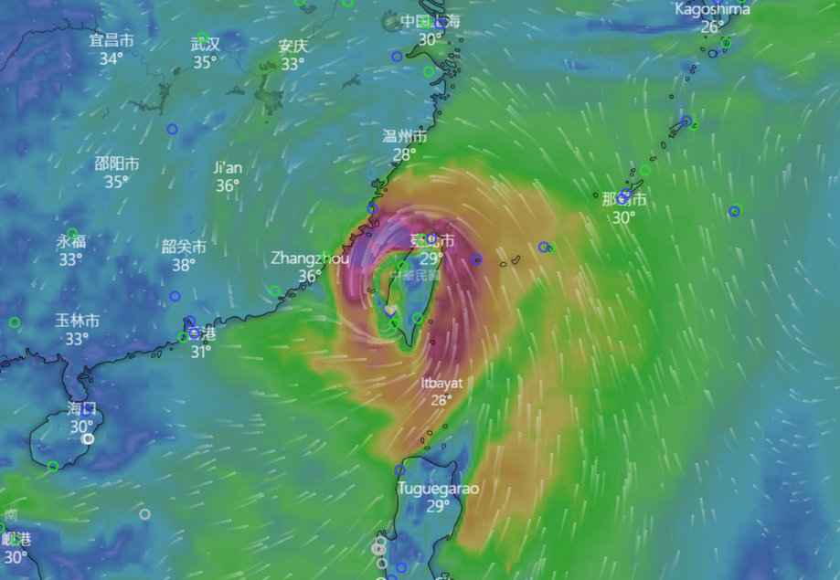
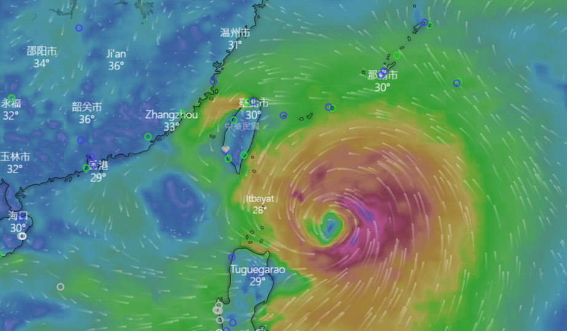
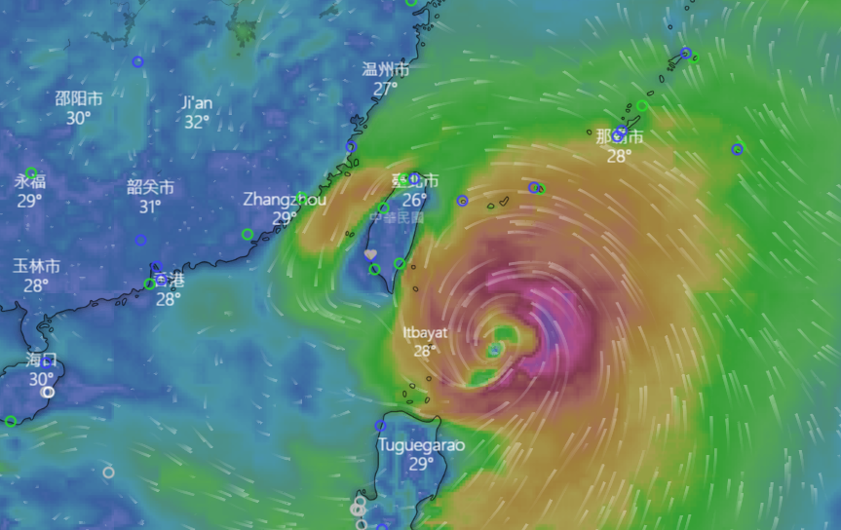
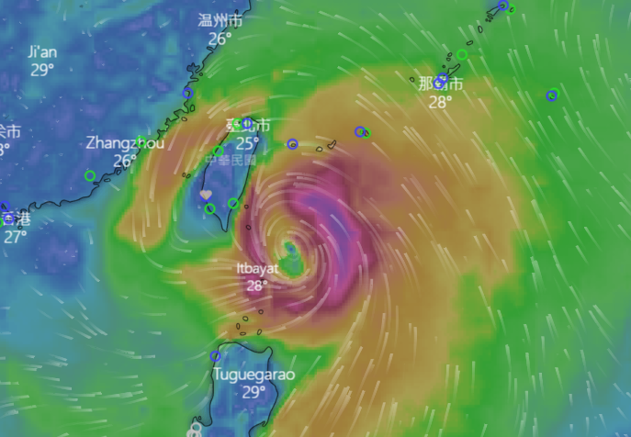
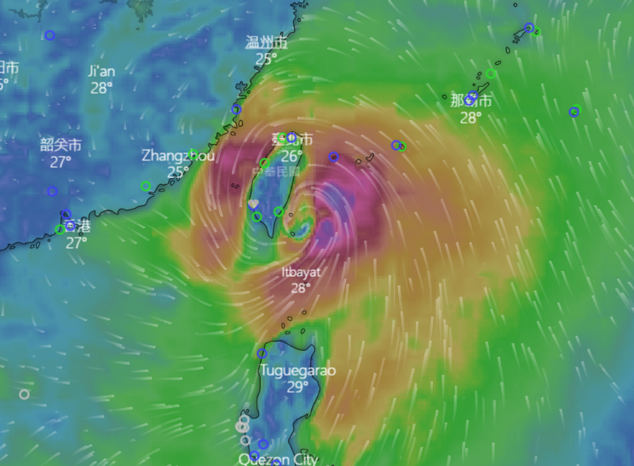
ECMWF 風場預報
08/24 14:00
08/23 20:00
08/23 14:00
08/24 02:00
08/24 08:00

Slide 7
路徑類似颱風-潭美颱風
2001年07/10 ～07/11、潭美(TRAMI)-輕度颱風
由於颱風引進旺盛西南氣流，高雄地區降下豪雨，致使大高雄地區嚴重淹水，以鼓山、左營及前鎮三區最為嚴重，造成13萬6千多戶停電。屏東地區多處公路坍方。有5人死亡。農漁畜損失約7千萬元。
路徑及降雨圖 | 東北部 |  |  | 東部 |  | 東南部 |  | 中部 |  |  | 西部山區 |  |  | 南部
 | 基隆 | 宜蘭 | 蘇澳 | 花蓮 | 成功 | 台東 | 大武 | 梧棲 | 台中 | 嘉義 | 日月潭 | 阿里山 | 玉山 | 台南 | 高雄 | 恆春
潭美 | 0.0 | 0.7 | 4.5 | 0.0 | 4.8 | 16.5 | 57.0 | 0.0 | 1.5 | 1.5 | 3.9 | 0.0 | 0.0 | 77.5 | 470.5 | 231.0

Slide 8
路徑類似颱風-帕布颱風
2007年08/07 ～08/08、帕布(PABUK )-輕度颱風
無重大災情發生。
路徑及降雨圖 | 東北部 |  |  | 東部 |  | 東南部 |  | 中部 |  |  | 西部山區 |  |  | 南部
 | 基隆 | 宜蘭 | 蘇澳 | 花蓮 | 成功 | 台東 | 大武 | 梧棲 | 台中 | 嘉義 | 日月潭 | 阿里山 | 玉山 | 台南 | 高雄 | 恆春
帕布 | 91.7 | 182.2 | 209.7 | 409.5 |  | 78.2 | 96.0 | 5.5 | 8.6 | 8.5 | 16.0 | 28.5 | 74.1 | 12.0 | 32.0 | 219.0

Slide 9
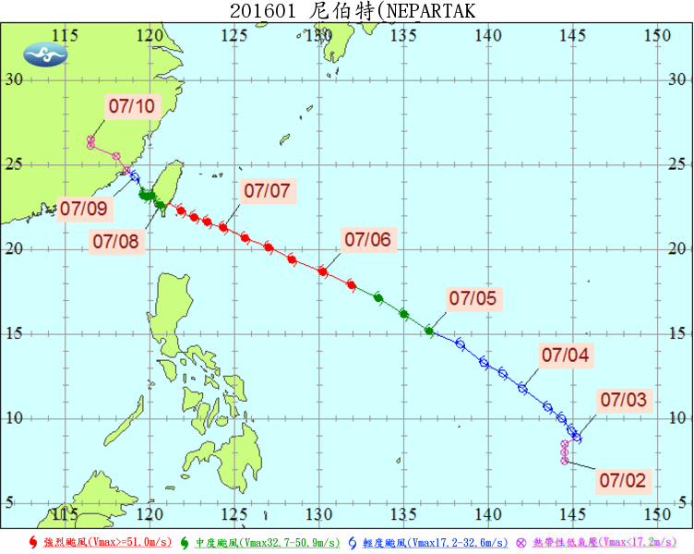
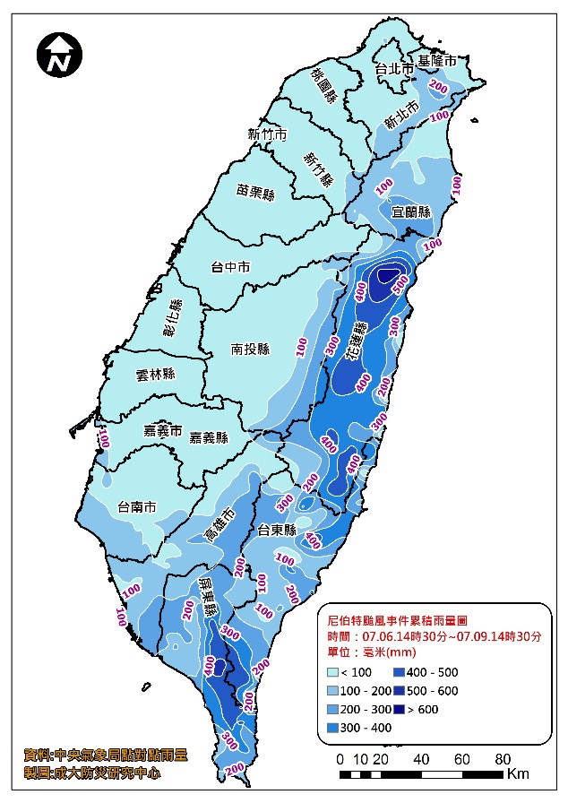
路徑類似颱風-尼伯特颱風
2016年07/06 ～07/09、尼伯特(NEPARTAK)-強烈颱風
尼伯特颱風影響，臺東出現17級強陣風。中央災害應變中心統計至7月9日止，全臺計有3人死亡，311人受傷，農損逾新臺幣6億元。
路徑及降雨圖 | 東北部 |  |  | 東部 |  | 東南部 |  | 中部 |  |  | 西部山區 |  |  | 南部
 | 基隆 | 宜蘭 | 蘇澳 | 花蓮 | 成功 | 台東 | 大武 | 梧棲 | 台中 | 嘉義 | 日月潭 | 阿里山 | 玉山 | 台南 | 高雄 | 恆春
尼伯特 | 47.9 | 69.3 | 109.3 | 281.0 |  | 252.5 | 264.5 | 4.2 | 6.1 | 14.5 | 6.0 | 56.6 | 151.0 | 161.5 | 185.0 | 265.5

Slide 10
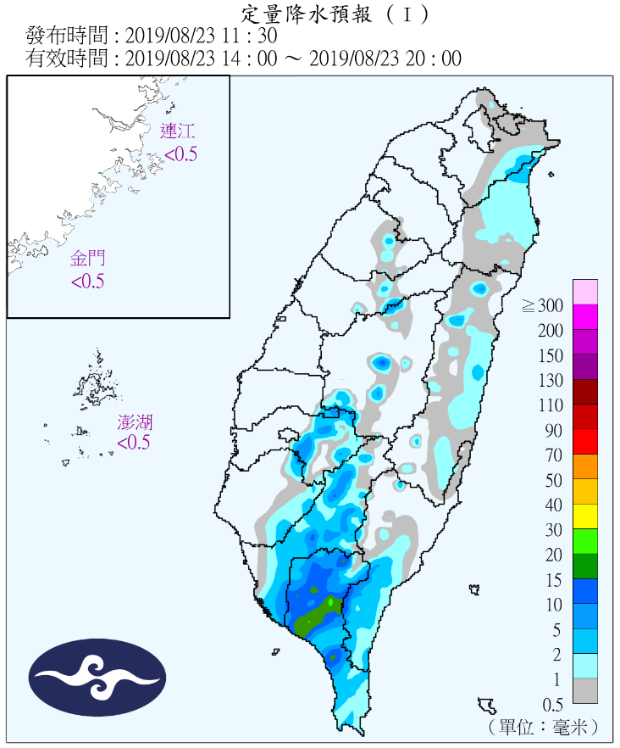
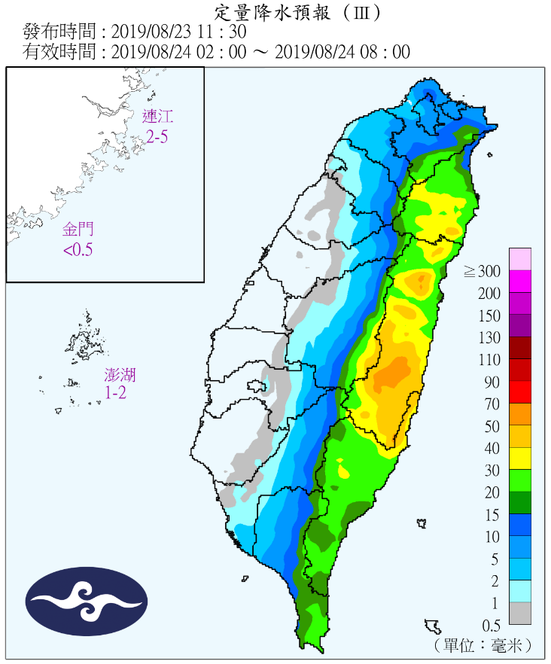
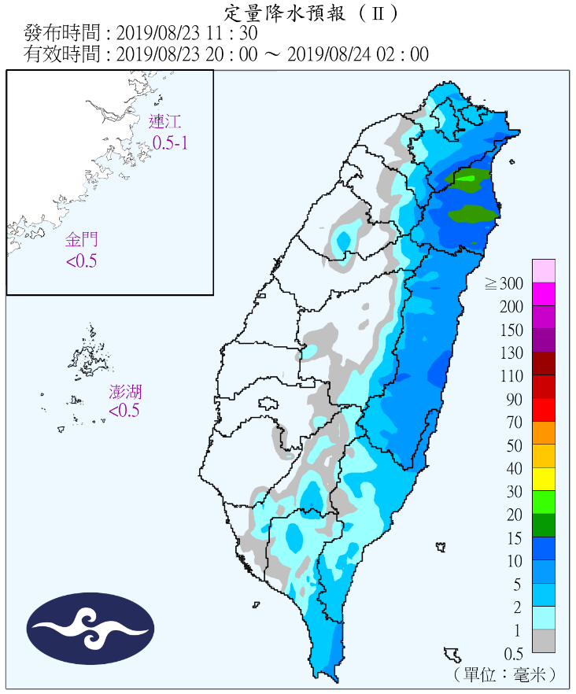
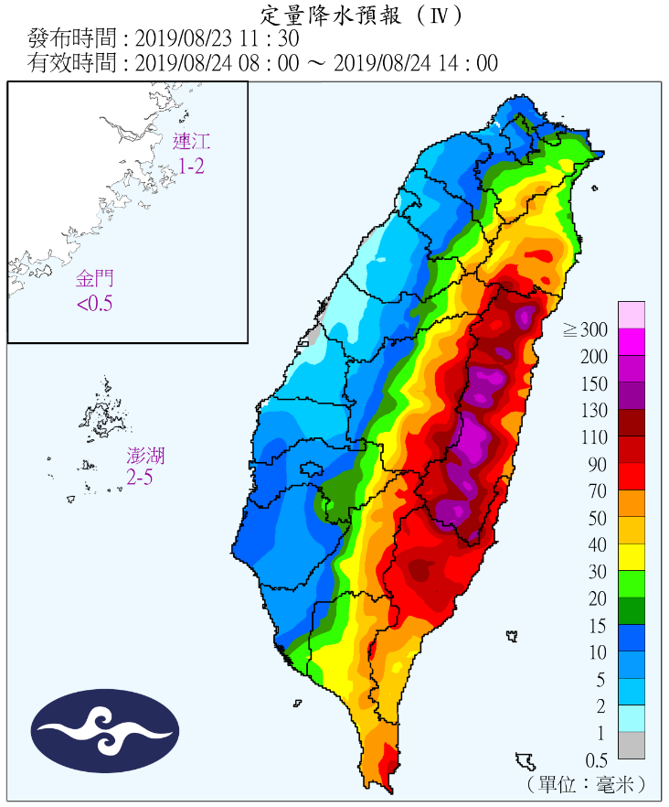
定量降雨預報 (6hr)
發布時間: 11:30
08月23日14時 ~ 08月23日20時
08月24日02時 ~ 08月24日08時
08月23日20時 ~ 08月24日02時
08月24日08時 ~ 08月24日14時
臺南地區未來24小時降雨仍不明顯，午後近山區有局部短暫雷陣雨

Slide 11
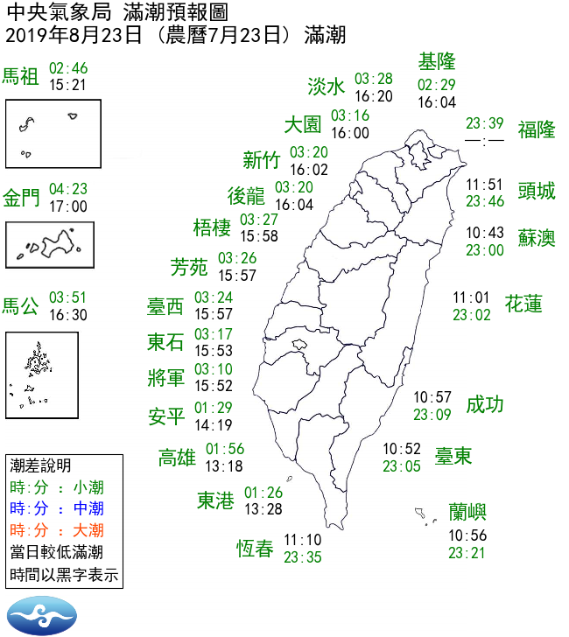
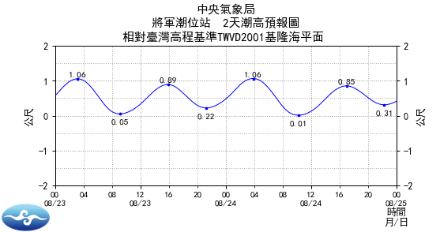
潮汐預報
日期 | 站名 | 潮汐 | 時間
8/23 (五) | 將軍 | 小潮 | 15:52
 | 安平 | 小潮 | 14:19
8/24 (六) | 將軍 | 小潮 | 03:51
 |  | 小潮 | 16:57
 | 安平 | 小潮 | 02:14
 |  | 小潮 | 16:41

Slide 12
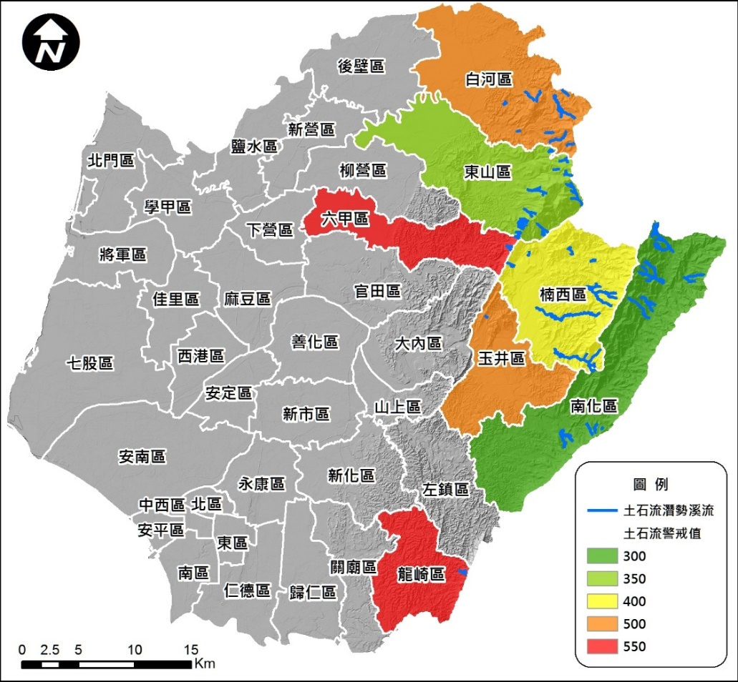
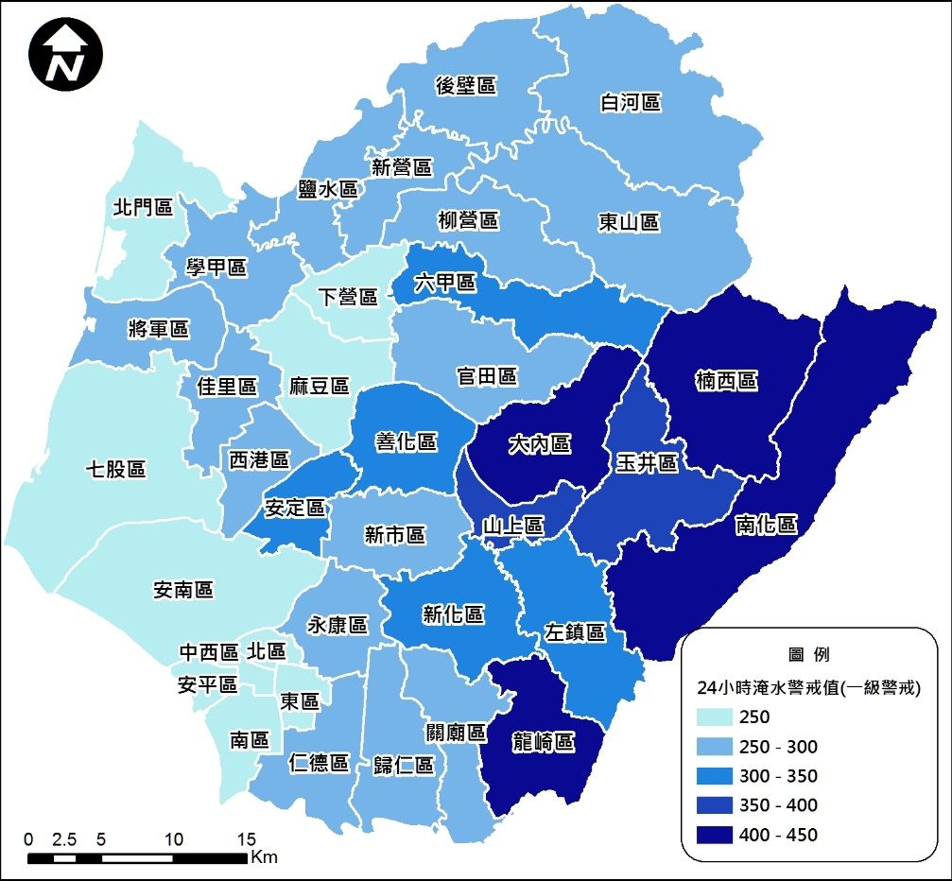
警戒發布狀況
依目前定量降雨預報，淹水警戒及土石流警戒，未發布。
土石流災害警戒
黃色警戒-未發布
紅色警戒-未發布
淹水警戒
一級警戒-未發布
二級警戒-未發布
淹水警戒雨量-24小時

Slide 13
未來情勢分析
歐洲模式(ECMWF)模擬(22日20時資料)顯示，今(23日)各地白天晴朗、天氣熱；午後西側山區有局部短暫陣雨或雷雨的機率。
今晚起受「白鹿」外圍水氣影響，北部、東北部將轉為有陣雨的天氣。
根據氣象局預報資料分析，白鹿颱風七級風暴風半徑將於8月24日(六)上午接觸台灣東南部陸地，影響台灣最劇烈時間為8月24日整天。台南地區受影響時間預估於明(24)日中午過後。
23日至25日北部、東半部（含蘭嶼、綠島）及恆春半島沿海地區有長浪發生的機率，請注意。
25日下午起颱風逐漸遠離，各地天氣逐漸轉為午後雷陣雨之天氣型態。

Slide 14
簡報結束 敬請指教

